Slide 1
走进高二
————2班主题班会

Slide 2
这个暑假
你都干了啥？
又或者说……
打游戏
追剧
看电影
追综艺
旅游
还是内卷？

Slide 3

你是成了
“安乐人”？

Slide 4
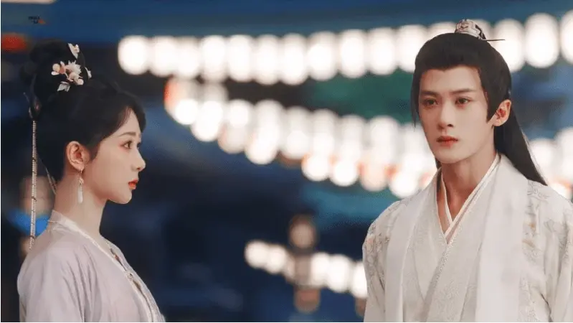
还是成了 长相思粉？

Slide 5
或者都不是

Slide 6
但是 醒醒吧 我们高二了

Slide 7
所以今天就带大家
走 近 高 二

Slide 8
高二的重要性
高二年级是至关重要的一年。从教学内容来看，高二的教学内容要占高考的一半左右，从年级的地位来说，高二起到承上启下的作用。我们常听到有些同学高一成绩不太好，但到高二变好了，却很少听说高二成绩不好到高三变好的。

Slide 9
如果把高中三年去挑战高考看做一次越野长跑的话，那么高二年级就是这个长跑的中段。与起点处相比，他少了许多鼓励，期待。与终点处相比，他少了许多掌声，加油，还有那条红线。他是孤身奋斗的阶段，是一个与寂寞为伍的阶段，是一个耐力意志自控力比拼的阶段，但他同时是一个厚实庄重的阶段，这个时期形成的优势是最具有实力的。

Slide 10
目前高二学生中间有两种思想：
一种是高一刚过去离高考还远，这是可以放松自在的时期；另一种是我已经过去了高一，已经清楚了自己身上还存在哪些不足，还有哪些不利于高考的习惯，思想更成熟了，责任感更强了，没有高一的幼稚，没有高三的焦虑，正是增强实力，抛开对手，去拼高考的最佳时期。

Slide 11
高二是承上启下的一年，是学生成绩分化的分水岭，学生的成绩往往形成两极分化：行则扶摇直上，不行则每况愈下。
在这一年里学生必须完成两个转变：
第一，思维方式的转变。从初二开始，学生的思维开始从以形象思维为主的经验型水平向以抽象思维为主的理论型水平转变，到了高二年级这种转变要初步完成
第二，学习方式的转变。在初中，由于学生的心理和生理特点，决定了学生的学习自觉性较差，获取知识主要是从教师那里被动接受。到了高一，这种情况虽然有所改变，但对老师的依赖还是比较重。直到高二，学生的学习自觉性增强，获取知识一方面从教师那里接受，但这种接受也应该有别于以前的被动接受，它是在经过自己思考、理解的基础上接受。
另一方面通过自学主动获取知识。学生能否顺利实现这两个转变，是学生成绩能否突破的关键。

Slide 12



Slide 13
我们会遇到的问题
1、学习上不稳定，心理问题增多。
高一新生刚入学充满了新鲜感，因兴奋心情会使其具有积极的学习和生活态度。而高三的学生由于面临高考，内动力增强，家长和老师对他们给予更高度的关注。高二阶段似乎热情已经淡去，既没有高一时的雄心壮志，也没有面临高考的紧迫感，是一个容易出现动荡和茫然的时期。有的学生会幡然醒悟，奋起直追。有的学生则出现倦怠、厌学、焦虑。因此高二学生会出人意料的出现成绩迅速跃升或大幅下滑。
2、差距拉大。
经过高一一年的学习，学生在知识掌握程度上已较明显的分出层次，优秀生因成功而获得自信，学习兴趣浓厚；学习困难的学生屡遭挫折，产生灰心、自卑甚至害怕的心理；中等水平的学生，一部分坚持不懈，一部分目标模糊。因此容易拉大差距。

Slide 14
3、偏科明显。
原本就有弱科，历经高一一年，深知弱科对总成绩的影响，虽下了很多功夫但收效甚微，进入高二再次遇到较难的章节，其学习上的漏洞愈加彰现，开始出现畏难情绪，易导致弱科更弱。
4、干扰学习的现象增多。
违纪现象增多。已经熟悉了学校的管理措施，不再像高一那样畏惧纪律处罚，容易出现自由散漫，既影响了学习，也给管理增大了难度。
早恋现象增多。高二是高中阶段恋爱发生率最高时期，其中有生理发展和社会影响的因素，还有其心理原因。他们承受的压力增大，由于家庭、老师对他们的关注不够，他们企盼获得被珍惜、关爱的感觉，向往浪漫的爱情，因而会模仿成人谈恋爱。但关系处理起来容易产生纠葛，导致精力投入很大影响学习，甚至成绩会大幅下滑。

Slide 15
我们应该怎么做
在第一步，把握人生目标，做一个积极主动的人；
第二步，定阶段性目标，将目标具体可量化，然后一步步向前迈进。
第三，要培养自信。获得自信的第一步：不要小看自己，多给自己打气；第二步：用毅力、勇气，从每一点小成功里获得自信，从失败里增加自觉；自信的第三步：自觉地定具体的目标，培养自信。

Slide 16
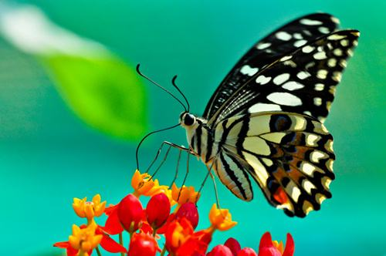
蝴蝶的启示
一天，一只茧上裂开了一个小口，有一个人正好看到这一幕，他一直在观察着，蝴蝶在艰难地将身体从那个小口中一点点地挣扎出来，几个小时过去了……

Slide 17
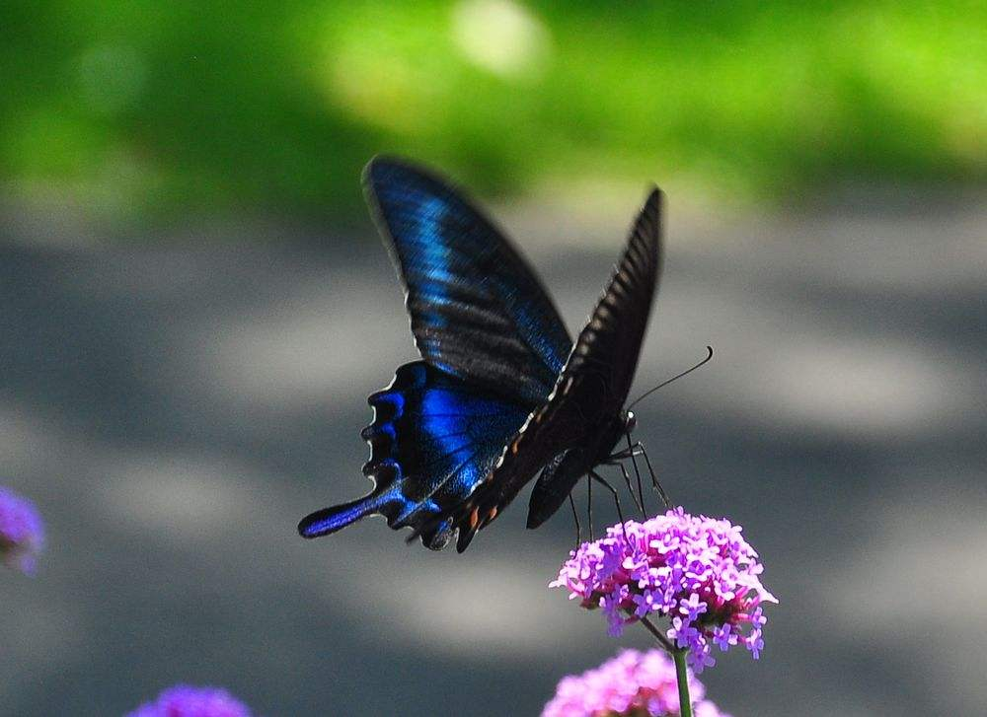
蝴蝶的启示
接下来，蝴蝶似乎没有任何进展了。
看样子它似乎已经竭尽全力，不能再前进一步了……

Slide 18

蝴蝶的启示
这个人实在看得心疼，决定帮助一下蝴蝶：他拿来一把剪刀，小心翼翼地将茧破开。
蝴蝶很容易地挣脱出来。
但是它的身体很萎缩，身体很小，翅膀紧紧地贴着身体……

Slide 19
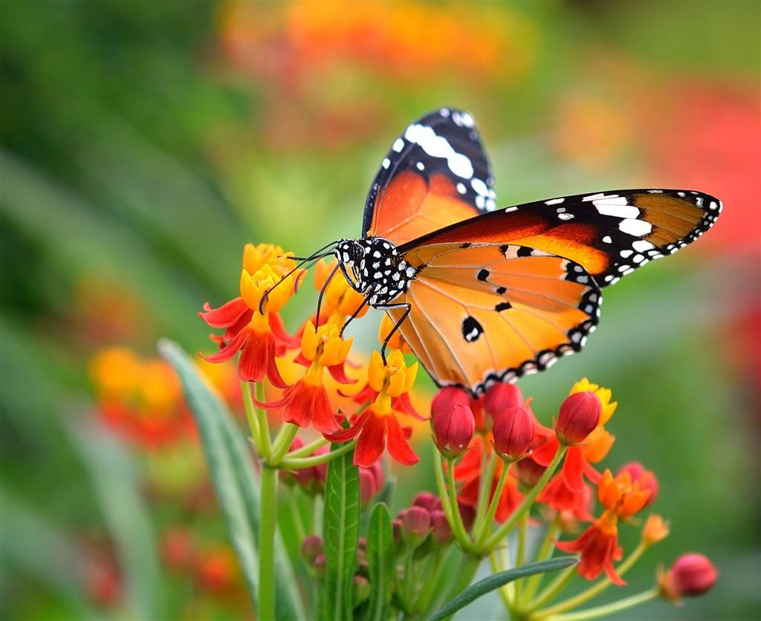
蝴蝶的启示
他接着观察，期待着在某一时刻，蝴蝶的翅膀会打开并伸展起来，足以支撑它的身体，成为一只健康美丽的蝴蝶……

Slide 20
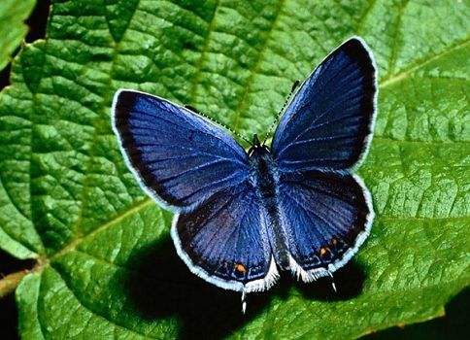
蝴蝶的启示
然而，这一刻始终没有出现！
实际上，这只蝴蝶在余下的时间都极其可怜的带着萎缩的身子和瘪塌的翅膀在爬行，它永远也没能飞起来……

Slide 21
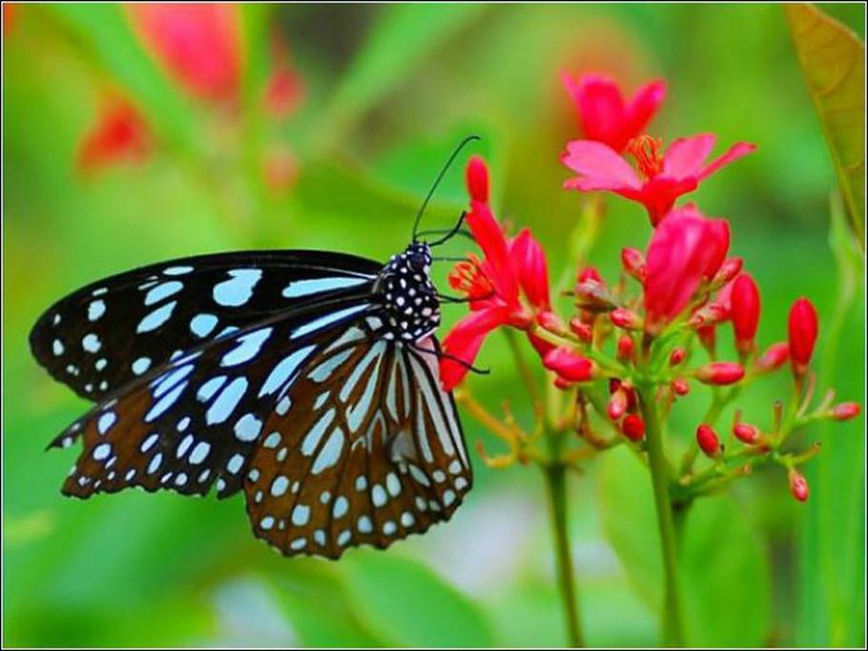
蝴蝶的启示
这个好心好意的人并不知道，蝴蝶从茧上的小口挣扎而出，这是上天的安排，要通过这一挤压过程将体液从身体挤压到翅膀，这样它才能在脱茧而出后展翅飞翔……

Slide 22
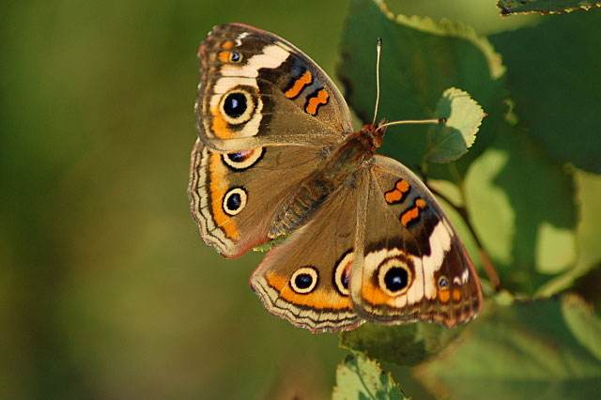
蝴蝶的启示
有时候，在我们的生命中需要奋斗乃至挣扎。
如果生命中没有障碍，我们就会很脆弱。我们不会像现在那样强健，我们将永远不能飞翔……

Slide 23
励志故事
众所周知，邓亚萍从小就酷爱打乒乓球，她梦想着有朝一日能够在世界赛场上大显身手。却因为身材矮小，手腿粗短而被拒于国家队的大门之外。但她并没有气馁，而是把失败转化为动力，苦练球技，持之以恒的努力终于催开了梦想的花蕾——她如愿以偿站上了世界冠军的领奖台。在她的运动生涯中，她总共夺得了18枚世界冠军奖牌。邓亚萍的出色成就，不仅为她自己带来了巨大的荣耀，也改变了世界乒乒坛只在高个子中选拔运动员的传统观念。
为了拾起“皇冠上的明珠”，解决“哥德巴赫猜想”，中国年轻数学家陈景润坚持每天凌晨3点起床学习外语。与此同时，他每天都去图书馆，沉浸在数学符号的海洋中。三天前中午，当管理员离开时，他大声喊叫，问里面是否有人，但专心阅读的陈景润什么也没听到，所以他被锁在里面。后来，他看着锁着的门，漫不经心地笑了。他饿了，不知疲倦地回到那堆书旁。正是因为这样的努力,陈景润同志摘取了"皇冠上的明珠",成为了著名的数学家。

Slide 24
当然，我们也应该有自己的理想
你的理想是什么？

Slide 25

是这些吗？

Slide 26

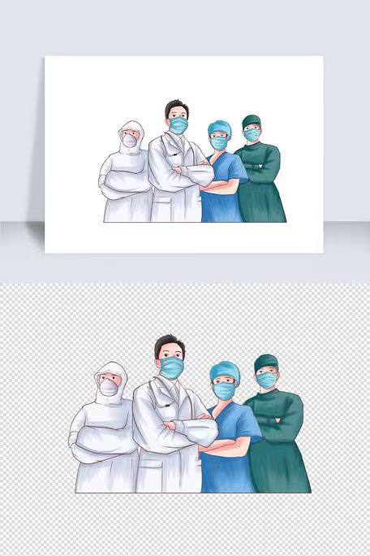

还是这些？

Slide 27
理想对一个人来说很重要，即便我们在很困难的时候，也不能失去理想。理想是一个人前进路上的指明灯，是鼓舞人砥砺前行的勇气和力量，更是一个人奋斗的目标和方向。当一天和尚撞一天钟或者是得过且过没有理想的人生是消极的人生，平庸的人生，也是可悲的人生。当一个人的理想树立起来之后，不论是身处顺境还是逆境，不管面前有多大的困难，他都会胜不骄、败不馁千方百计地去克服和战胜困难，向着理想前进。

Slide 28
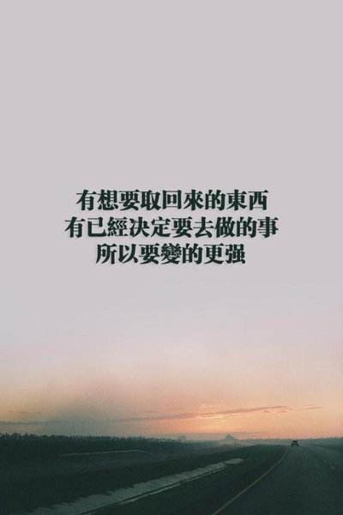
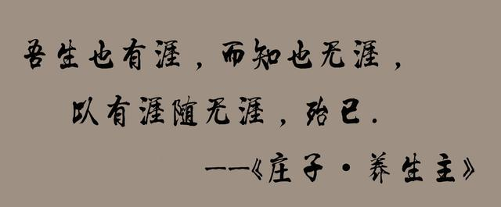

Slide 29

学会对集体负责
大河有水小河满，
大河无水小河干。

Slide 30
2班的所有同学：
让我们一起努力，
逐梦飞翔，奋进高二！

